Slide 1
通訊錄 與 記帳表
面授課程 第2堂 (2016/5/9)
布丁老師
電子信箱
pudding@nccu.edu.tw

Slide 2
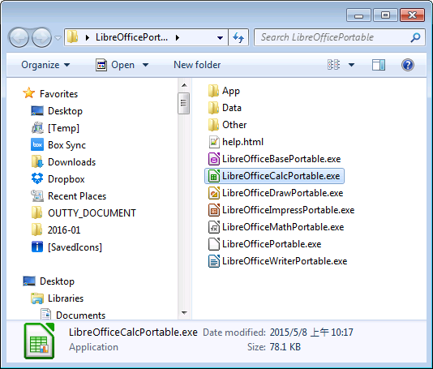
開啟LibreOffice
在桌面/USB隨身碟
中開啟LibreOfficePortable
資料夾
開啟
LibreOfficeCalcPortable.exe

Slide 3
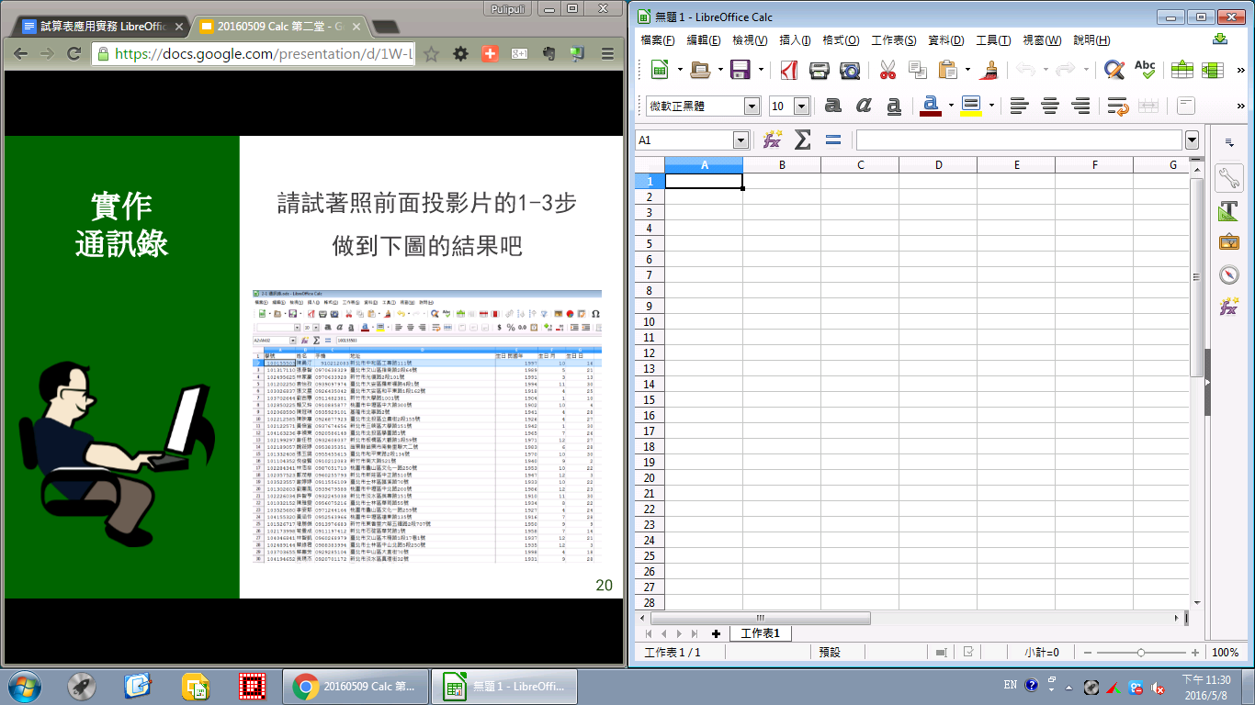
準備上課最佳視窗配置
左邊
投影片
右邊
LibreOffice Calc

Slide 4
授課大綱
收支平衡表的使用
通訊錄
輸入資料
格式
列印
記帳表
輸入資料
總計
圖表
條件式格式化

Slide 5
收支平衡表的使用
PART 1

Slide 6
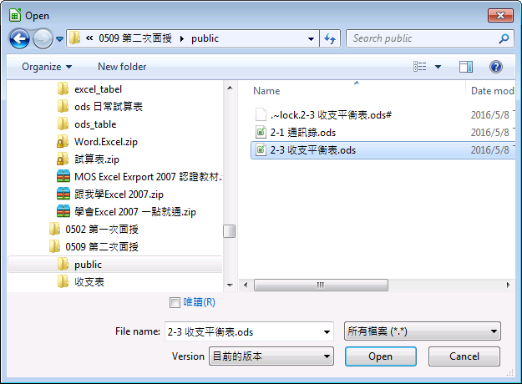
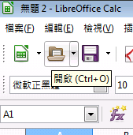
開啟檔案
按下「開啟」
選擇「收支平衡表.ods」
A
B

Slide 7
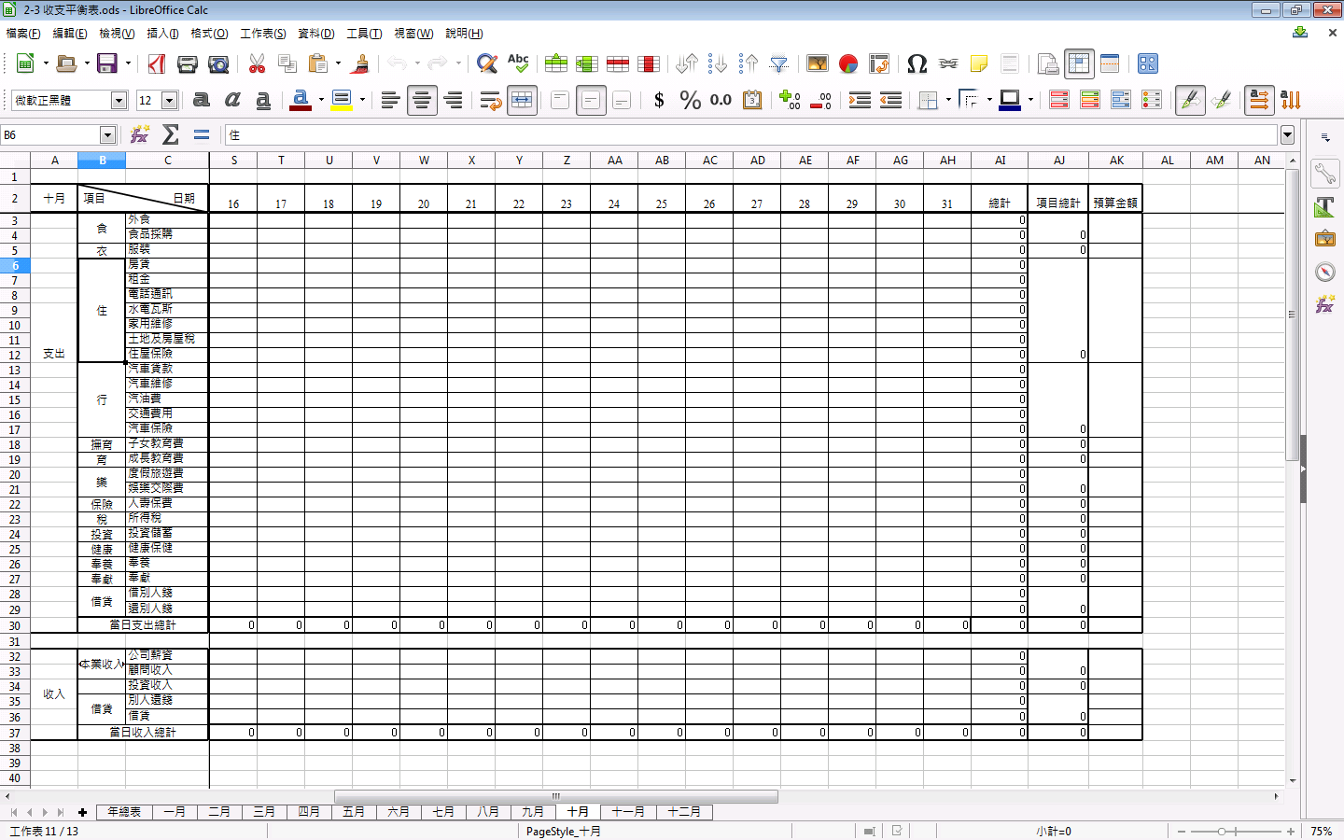
月收支表
日期
支出項目
總計
收入項目
月份

Slide 8
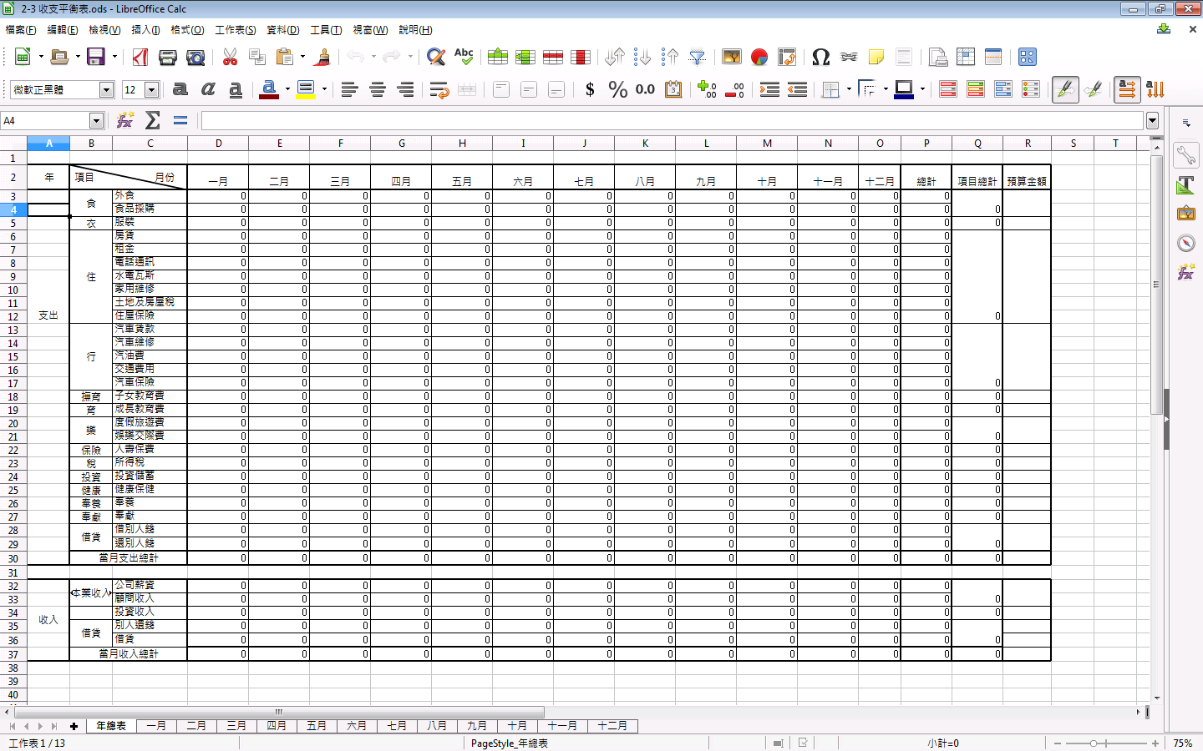
年總表
年總表會自動統計
不用手動輸入或修改
年總表

Slide 9
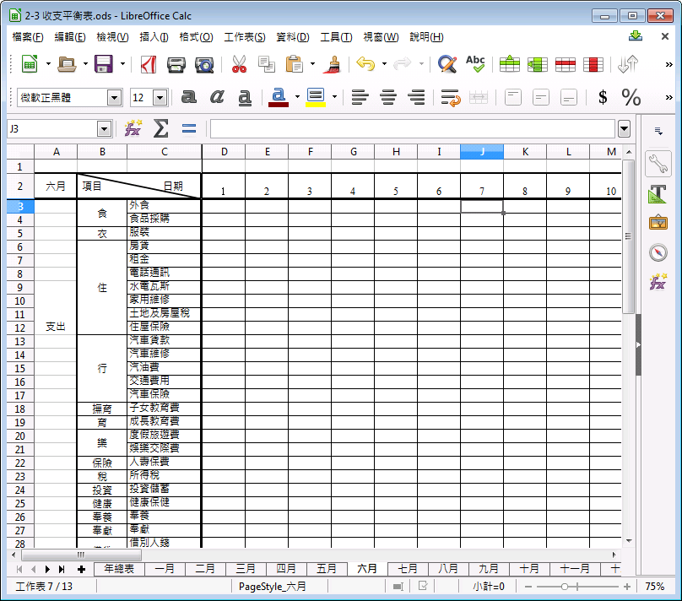
玩玩看
收支平衡表
開啟收支平衡表
閱讀每一個項目、試著輸入資料看看吧

Slide 10
通訊錄：輸入資料
Part 2-1
1. 開啟檔案
2. 插入列
3. 輸入你自己的資料
4. 格式化儲存格
5. 按照學號排序
6. 篩選出5月生日的人
7. 取消篩選
Notes:
姓名產生機
http://www.richyli.com/name/index.asp
隨機手機產生機
http://annion.kingbig.idv.tw/tool/?p=258
http://codepen.io/pulipuli/pen/QNYvPp
地址產生機
https://ulist.moe.gov.tw/Query/Area/N
學號規則
102122779
10 開頭
101000000
104500000
手機規則
09開頭
0918
隨機年
1900
2000

Slide 11
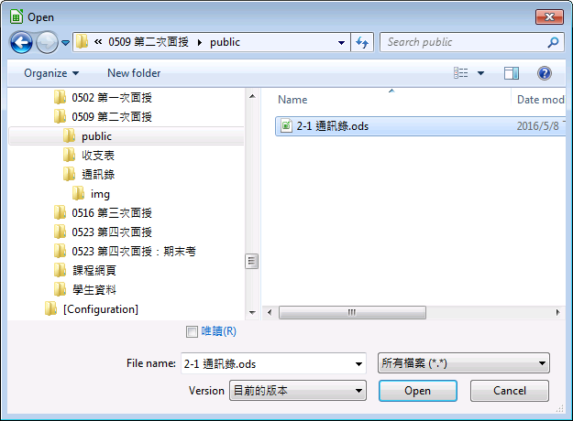
開啟檔案
按下「開啟」
選擇「通訊錄.ods」
A
B

Slide 12
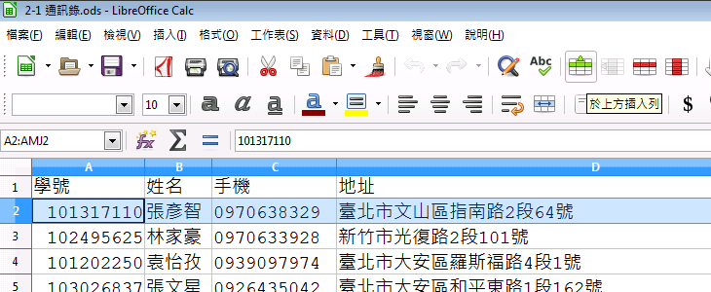
2. 插入列
A.點選列2
B.於上方插入列
B
A

Slide 13
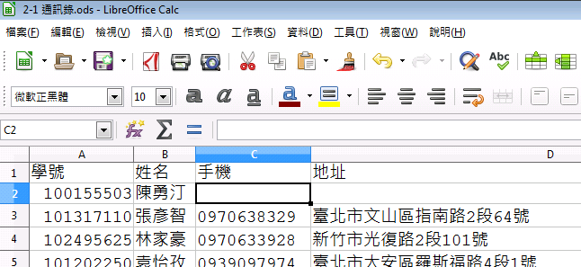
3. 輸入你自己的資料
每一欄都要輸入喔
向右一格
Tab

Slide 14
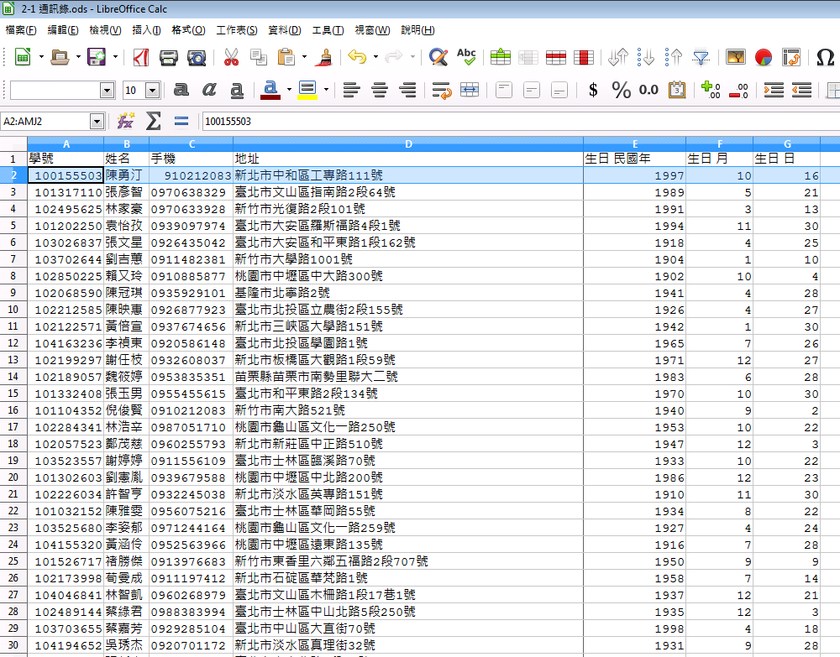
實作
通訊錄
請試著照前面投影片的1-3步 做到下圖的結果吧

Slide 15
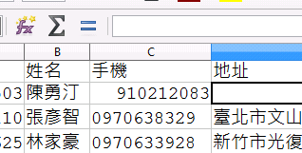
輸入手機
的時候...
怎麼沒辦法輸入
手機開頭的「0」？

Slide 16
資料格式
數目
文字
可用於加減乘除計算、排序
必須遵守數字格式，開頭不可以有0
可顯示任意文字，包含數字
不可以用於加減乘除，排序會以筆畫、ABC順序排序

Slide 17
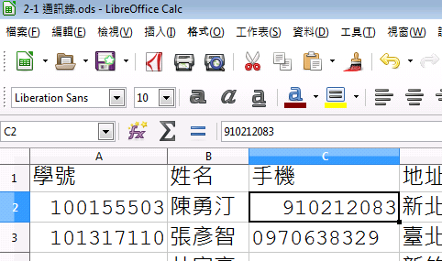
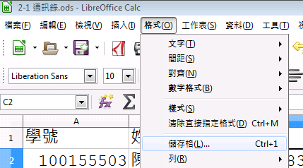
4. 格式化儲存格 (1/3)
A.選擇儲存格
B.選單>格式>儲存格

Slide 18
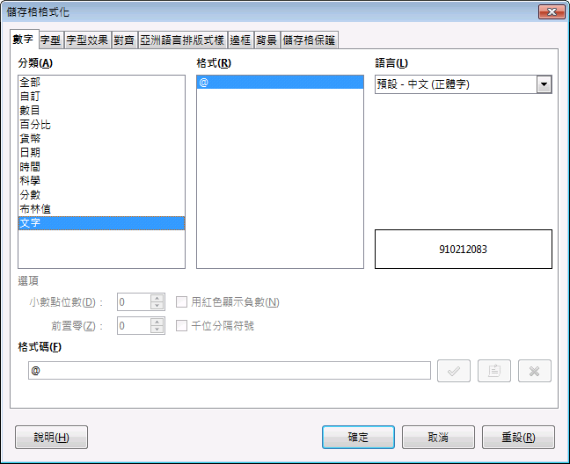
4. 格式化儲存格 (2/3)
C.分類>文字
D.確定
C
D

Slide 19
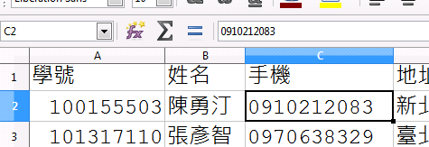
4. 格式化儲存格 (3/3)
E.再輸入手機
D.確定
可以正常輸入「0」開頭的手機囉
E

Slide 20
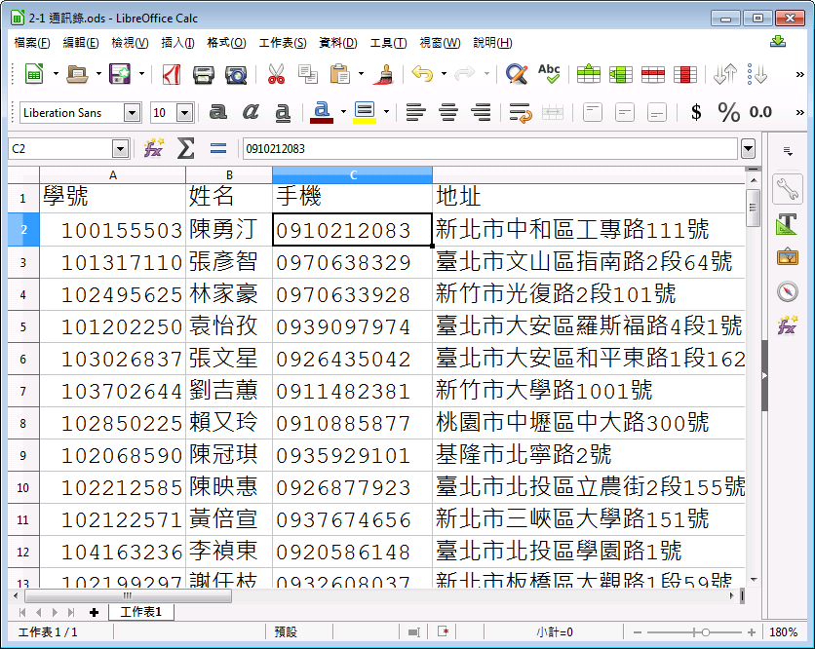
實作
通訊錄
請試著照前面投影片的第4步 做到下圖的結果吧

Slide 21
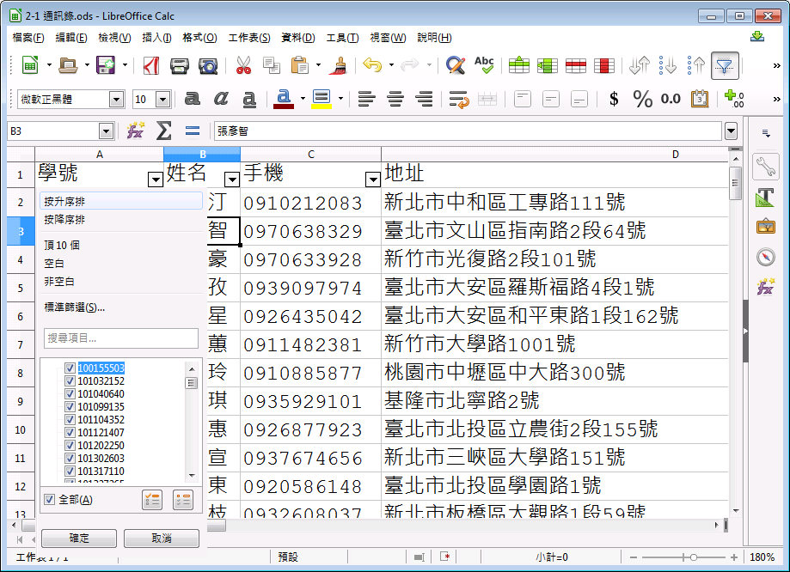
5. 按照學號排序
A.開啟「自動篩選」
B.學號>箭頭
C.按升序排
B
A
C

Slide 22
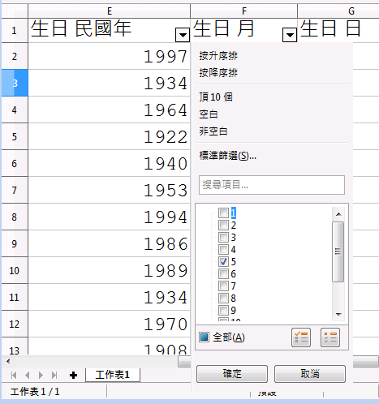
6. 篩選出5月生日的人
A
A.生日 月>箭頭
B.取消勾選「全部」
C.勾選5
D.確定
C
B
D

Slide 23
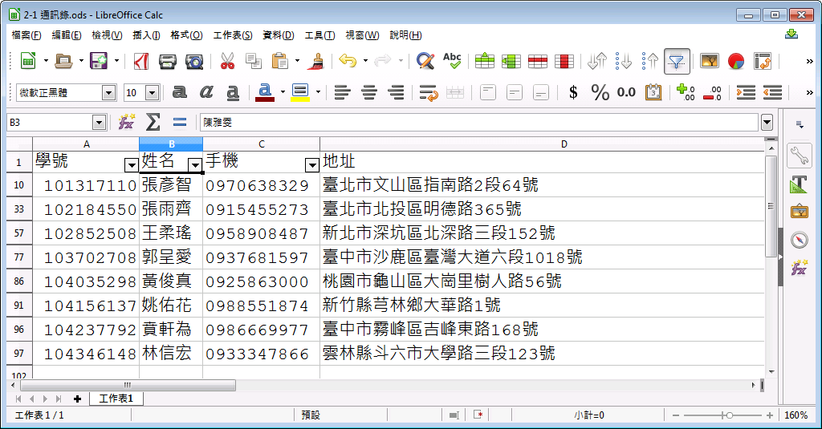
找出5月出生的同學了

Slide 24
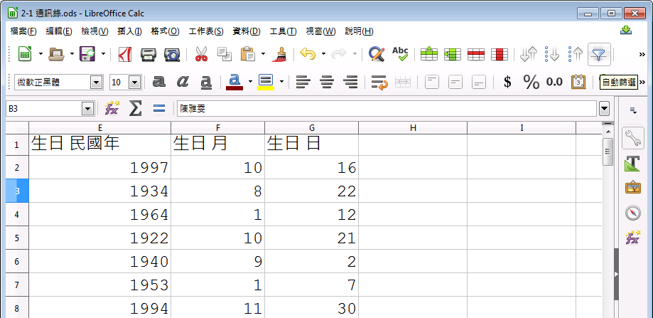
7. 取消篩選

Slide 25
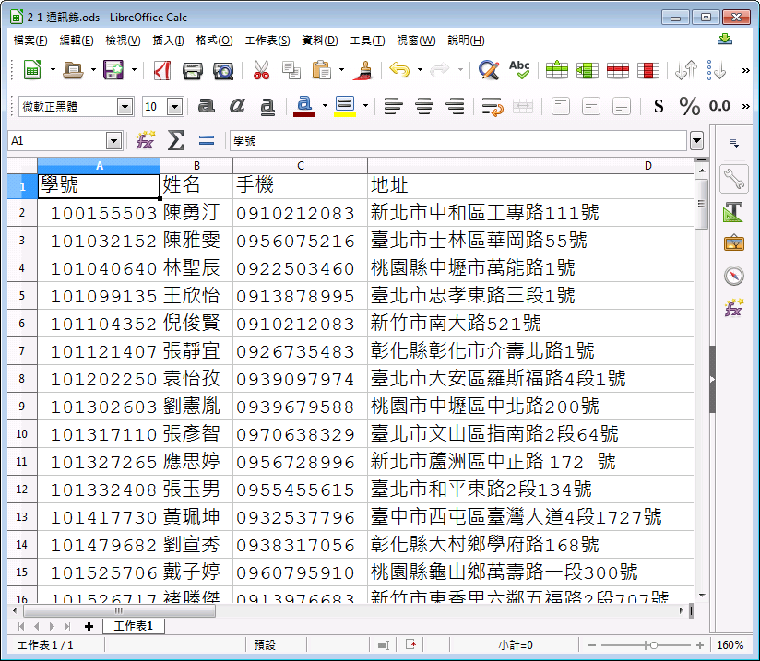
實作
通訊錄
請試著照前面投影片的5-7步 做到下圖的結果吧

Slide 26
通訊錄：格式
Part 2-2
8. 設定最適欄寬
9. 手動設定欄寬
10.設定環繞文字 (自動換行)
11. 插入表格標頭
12. 合併與置中儲存格
13. 設定標頭樣式
14. 設定向上對齊
15. 設定邊框
Notes:
姓名產生機
http://www.richyli.com/name/index.asp
隨機手機產生機
http://annion.kingbig.idv.tw/tool/?p=258
http://codepen.io/pulipuli/pen/QNYvPp
地址產生機
https://ulist.moe.gov.tw/Query/Area/N
學號規則
102122779
10 開頭
101000000
104500000
手機規則
09開頭
0918
隨機年
1900
2000

Slide 27
8.設定最適欄寬 (1/2)
A.選取全部工作表
B.選單>格式>欄>最適寬度
A
B

Slide 28
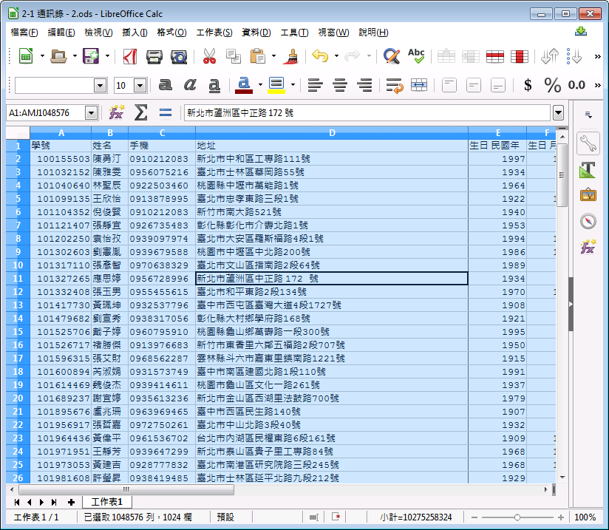
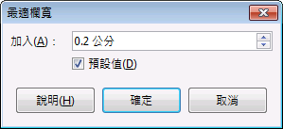
8.設定最適欄寬 (2/2)
C.最適欄寬 > 確定
欄寬被改變了
C

Slide 29
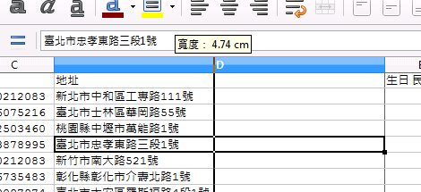
9.手動設定欄寬
A.按下滑鼠左鍵拖曳
B.拖曳到你要的寬度
B
A

Slide 30
縮小地址 欄寬之後...
地址後面的文字怎麼不見了？

Slide 31
10. 設定環繞文字 (自動換行)
A.選擇地址整欄
B.設定「環繞文字」
B
A

Slide 32
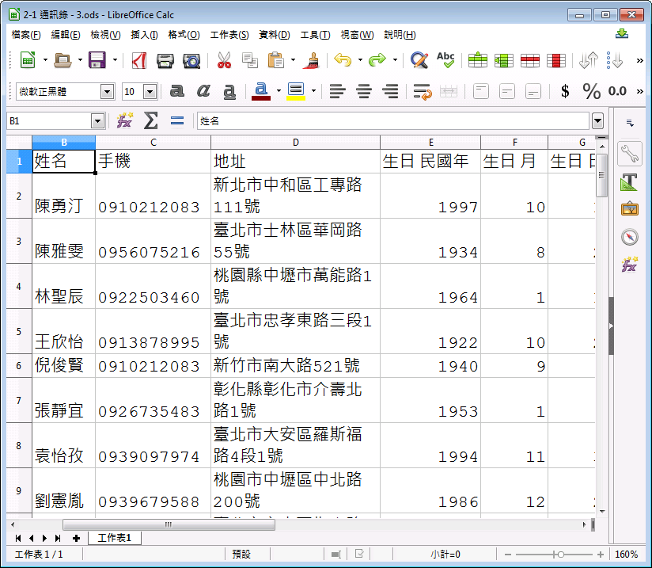
實作
通訊錄
請試著照前面投影片的8-10步 做到下圖的結果吧

Slide 33
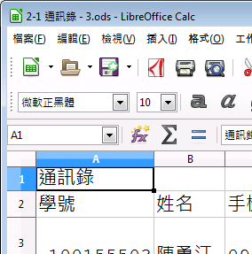
11.插入表格標頭
A.選取列1
B.工具列>於上方插入列
B
A
C
C.儲存格A1輸入
「通訊錄」

Slide 34
12.合併與置中儲存格 (1/2)
A.選取儲存格A1:G1
B.工具列>合併與置中儲存格
B
A

Slide 35
12.合併與置中儲存格 (2/2)
C.是
D.完成
C
D

Slide 36
13.設定標頭樣式(1/2)
A. 選取表格標頭
B.設定字體大小與粗體
B
A
Notes:
字型14
粗體

Slide 37
13.設定標頭樣式(2/2)
C.選取儲存格A1:G2
D.設定以下樣式
字元色彩：白色
背景色彩：黃綠色6
水平置中
D
C
Notes:
字型14
粗體

Slide 38
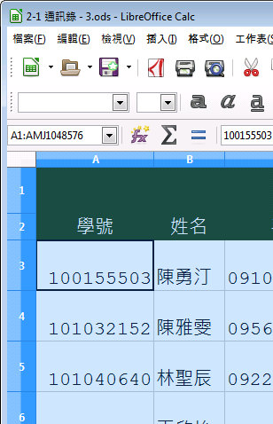
14.設定向上對齊
(改善地址變成兩行的欄位)
A.選取工作表
B.向上對齊
A

Slide 39
15.設定邊框 (1/2)
A.選取工作表
B.邊框>全部邊框
A
B

Slide 40
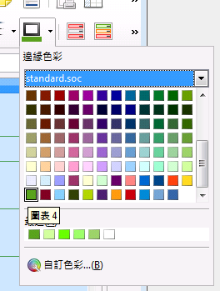
15.設定邊框 (2/2)
C.邊緣色彩>圖表4
C

Slide 41
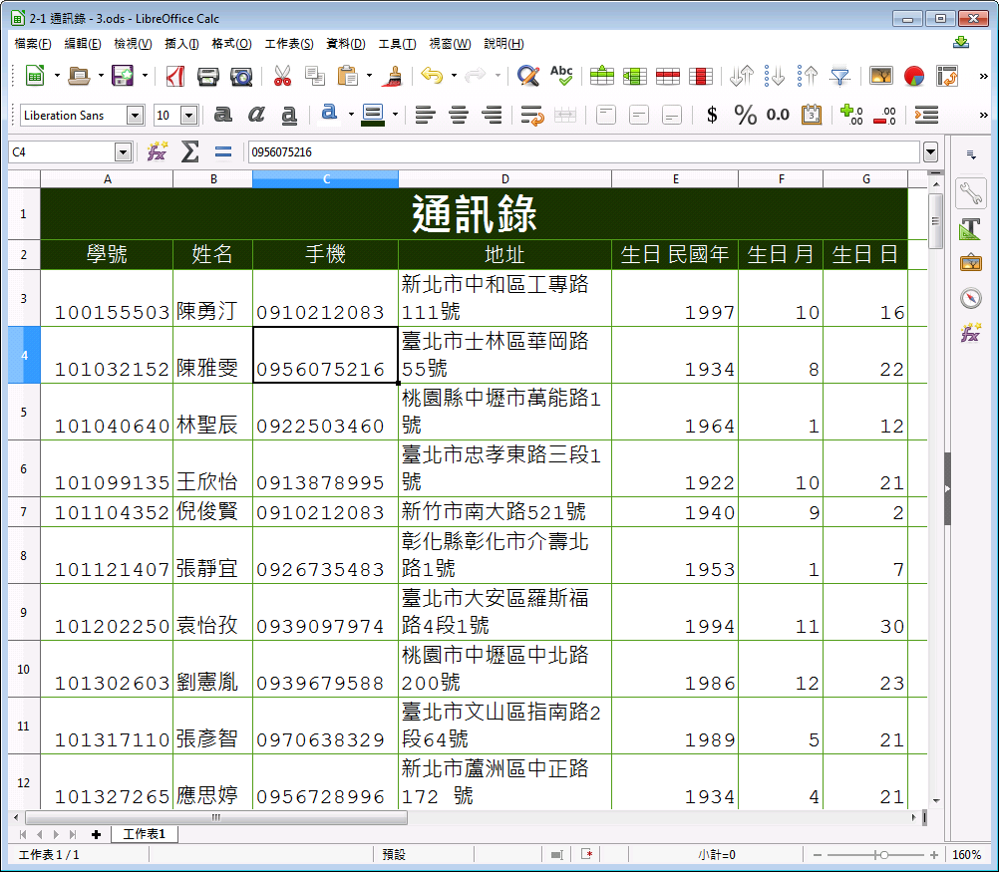
實作
通訊錄
請試著照前面投影片的11-15步 做到下圖的結果吧

Slide 42
通訊錄：列印
Part 2-3
16. 列印預覽
17. 修改頁尾
18. 匯出成PDF
19. 設定列印要重複的列
Notes:
姓名產生機
http://www.richyli.com/name/index.asp
隨機手機產生機
http://annion.kingbig.idv.tw/tool/?p=258
http://codepen.io/pulipuli/pen/QNYvPp
地址產生機
https://ulist.moe.gov.tw/Query/Area/N
學號規則
102122779
10 開頭
101000000
104500000
手機規則
09開頭
0918
隨機年
1900
2000

Slide 43
16.列印預覽
A.工具列>預覽列印
B.調整縮放係數
A
B 縮小
B 放大
調整到表格符合頁面寬度，
又不會超出頁面吧
Notes:
縮放係數調整

Slide 44
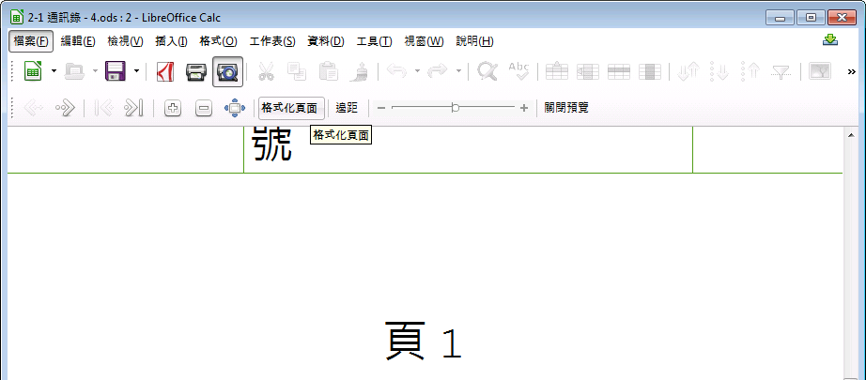
17.修改頁尾 (1/3)
A.工具列 > 格式化頁面
A

Slide 45
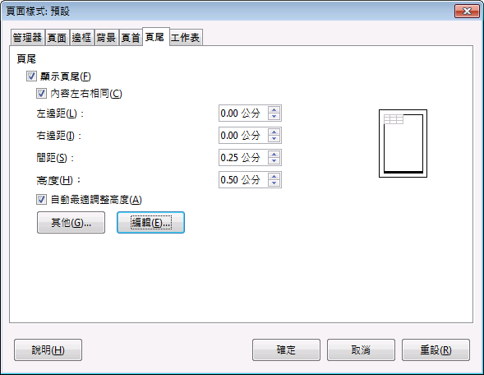
17.修改頁尾 (2/3)
B.切換到「頁尾」頁籤
C.編輯
B
C

Slide 46
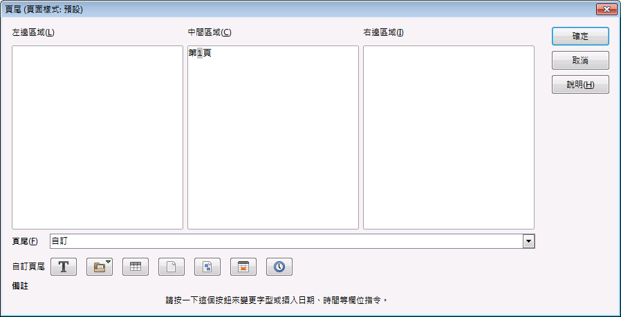
17.修改頁尾 (3/3)
D.中間區域>第1頁
E.一直確定回到預覽列印畫面
E
D

Slide 47
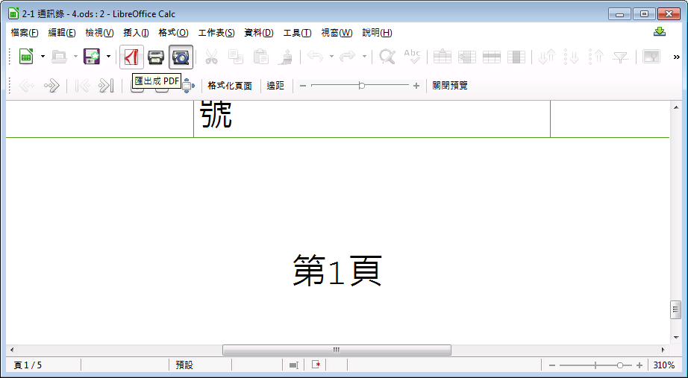
18.匯出成PDF

Slide 48
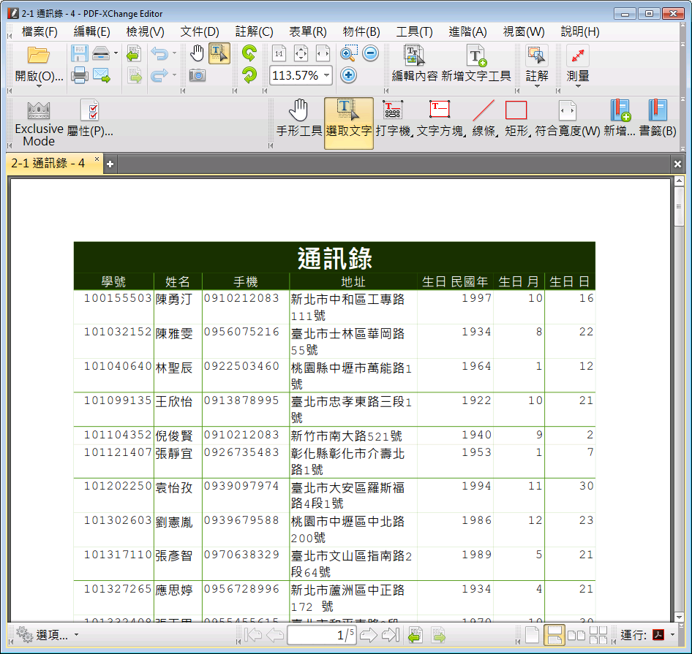
實作
通訊錄
請試著照前面投影片的16-18步 做到下圖的結果吧

Slide 49
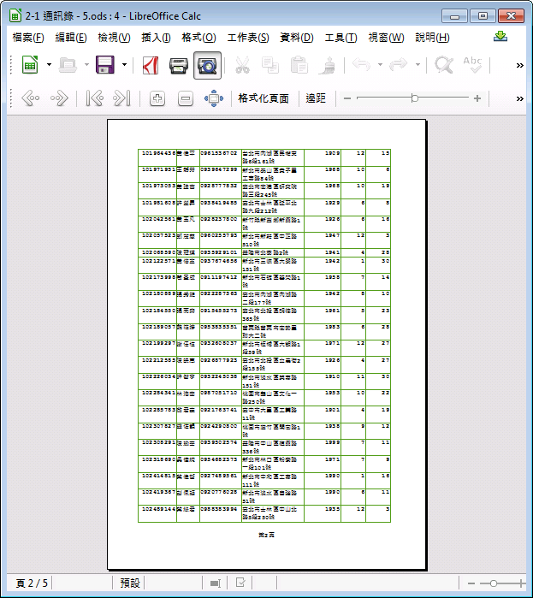
仔細檢查
列印預覽...
第2頁之後標頭不見了？
下一頁

Slide 50
19.設定列印要重複的列 (1/3)
A.退出列印預覽
A
Notes:
Shift選取兩列

Slide 51
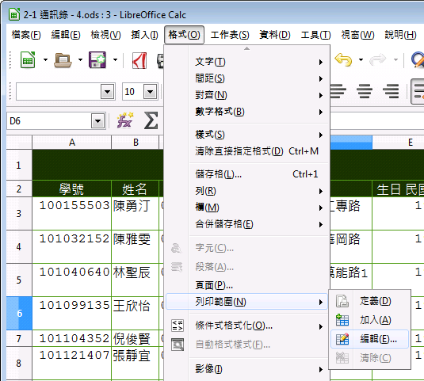
19.設定列印要重複的列 (2/3)
B.打開列印範圍
選單
> 格式
> 列印範圍
> 編輯
B
Notes:
Shift選取兩列

Slide 52
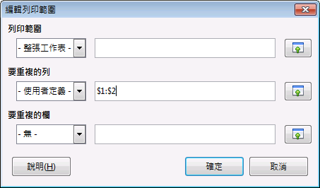
19.設定列印要重複的列 (3/3)
C.要重複的列
設定為：$1:$2
(表示第1列跟第2列)
再按下確定
C
Notes:
Shift選取兩列

Slide 53
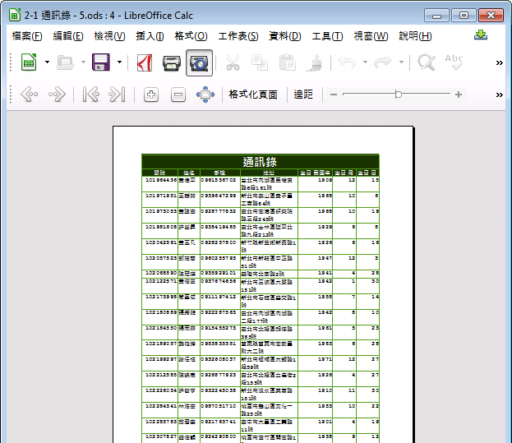
實作
通訊錄
請做完前面投影片的第19步 再看看列印預覽第2頁吧

Slide 54
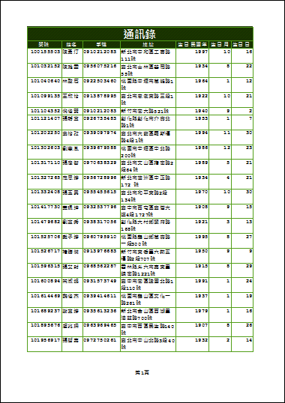
通訊錄
完成了!

Slide 55
記帳表：輸入資料
Part 3-1
1. 開新檔案
2. 輸入欄標籤
3. 輸入日期-填滿儲存格
4. 填滿隨機數字
Notes:
簡易記帳表
食衣住行
日期 1-31
總計
分析圖表：圓餅圖
再做一張有資料的表格

Slide 56
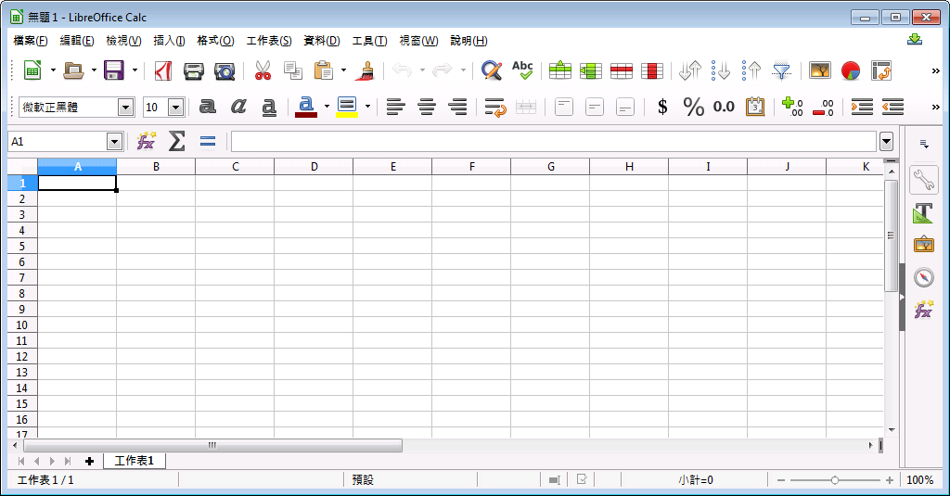
開新檔案

Slide 57
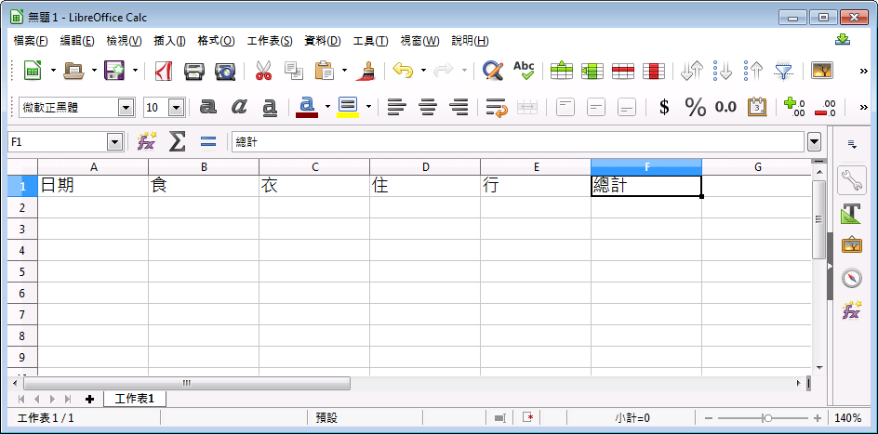
2. 輸入欄標籤
Notes:
日期 食 衣 住 行

Slide 58
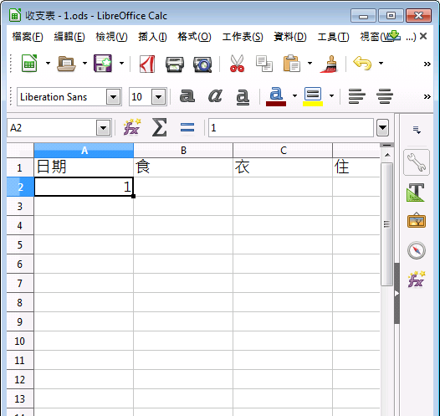
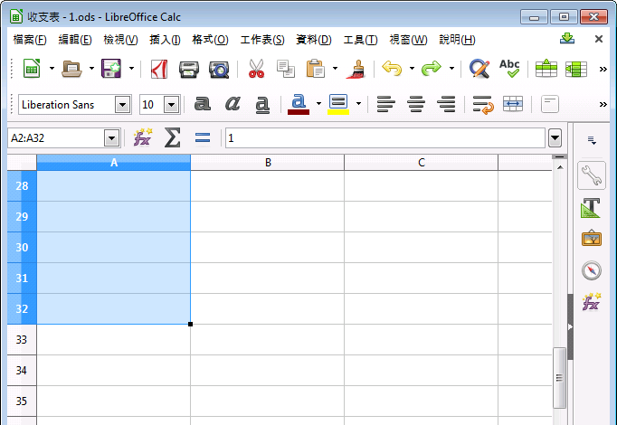
3. 輸入日期-填滿儲存格 (1/2)
A.儲存格A2輸入「1」
B.選取A2:A32
先點選儲存格A2
按著Shift鍵，再點選A32
A
Shift
B
Notes:
自動填滿

Slide 59
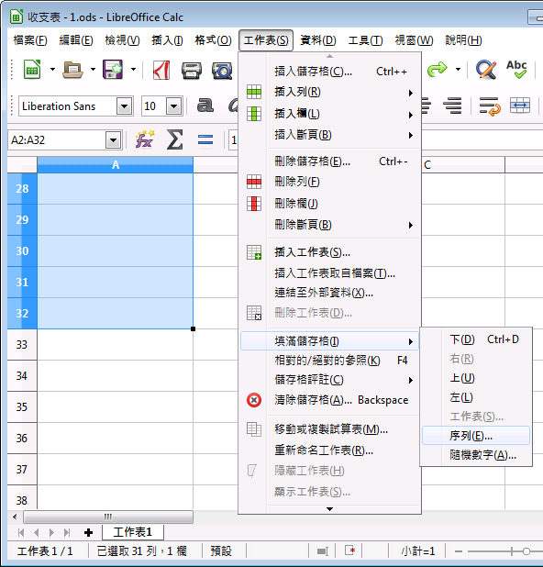
3. 輸入日期-填滿儲存格 (2/3)
C.序列
選單
> 工作表
> 填滿儲存格
> 序列
C
Notes:
自動填滿

Slide 60
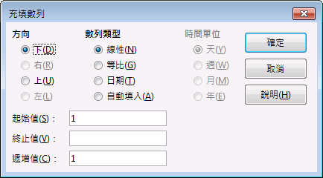
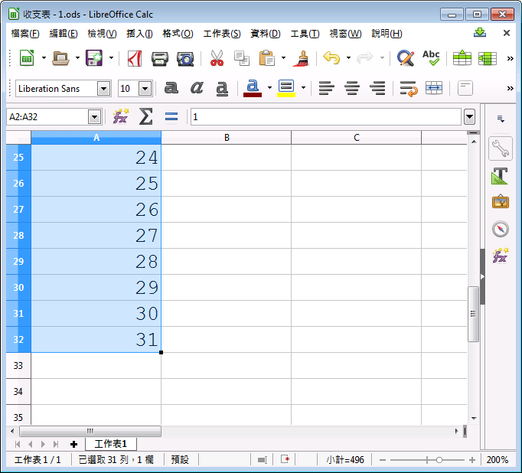
3. 輸入日期-填滿儲存格 (3/3)
D.充填數列 > 確定
自動把日期填到31了！
D

Slide 61
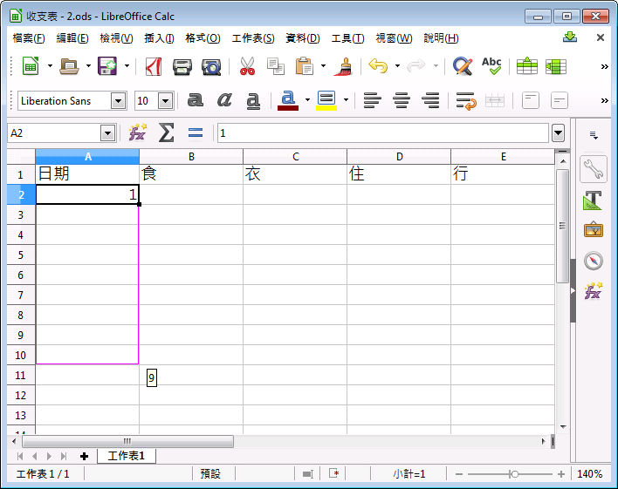
3. 輸入日期-填滿儲存格
高手用的
A
B.一直拉到要填充的範圍

Slide 62
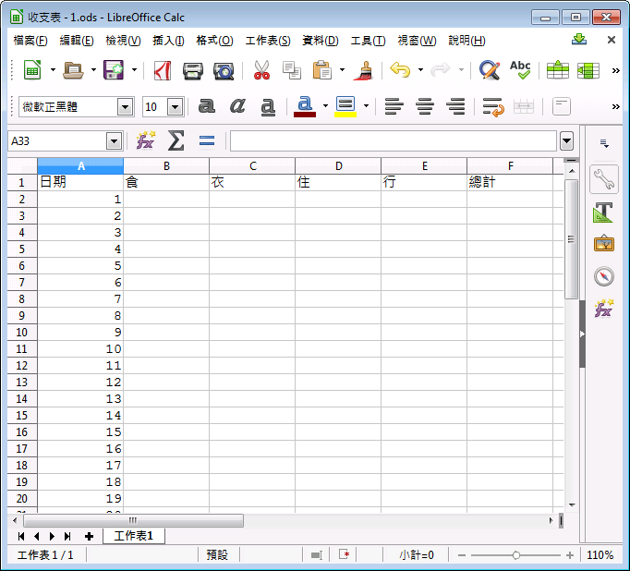
實作
試算表
請試著照前面投影片的1-3步 完成下圖的表格吧

Slide 63
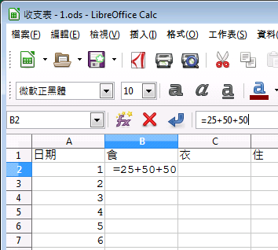
輸入資料
手動輸入
(回家自己做)
或是
填滿隨機數字
(上課練習用)

Slide 64
4. 填滿隨機數字 (1/2)
A.選取儲存格B2:E2
B.選單>工作表
>填滿儲存格>隨機數字
Shift
搭配Shift鍵
選取範圍儲存格
B
A

Slide 65
4. 填滿隨機數字 (2/2)
C.隨機數生成器
完成隨機數
C

Slide 66
實作
試算表
請試著照前面投影片的第4步 完成下圖的表格吧

Slide 67
記帳表：總計
Part 3-2
5. 製作總計列
6. 複製總計公式
7. 製作總計欄
Notes:
簡易記帳表
食衣住行
日期 1-31
總計
分析圖表：圓餅圖
再做一張有資料的表格

Slide 68
5. 製作總計列 (1/2)
A.儲存格A33
輸入「總計」
B.選取儲存格B33
C.工具列>小計
C
A
B
Notes:
總計

Slide 69
5. 製作總計列 (2/2)
D.接受公式
完成一格統計了
D

Slide 70
6.複製總計公式 (1/3)
A.選取儲存格B33:E33
A

Slide 71
6.複製總計公式 (2/3)
B.填滿儲存格
選單
> 工作表
> 填滿儲存格
> 右
B

Slide 72
6.複製總計公式 (3/3)
完成統計列了

Slide 73
6.複製總計公式
高手用的
B
A

Slide 74
實作
試算表
請試著照前面投影片的第5-6步 完成下圖的表格吧

Slide 75
7.製作總計欄
作法類似第5-6步
A.選取儲存格F2
B.按下「小計」 > 「接受」
C.選取儲存格F2:F32
D.填滿儲存格 > 下

Slide 76
實作
試算表
請試著照前面投影片的第5-6步 完成下圖的表格吧

Slide 77
記帳表：圖表
PART 3-3
8. 建立每日花費總計折線圖
9. 改變圖表大小
10. 移動圖表位置
11. 建立花費類型圓餅圖
Notes:
簡易記帳表
食衣住行
日期 1-31
總計
分析圖表：圓餅圖
再做一張有資料的表格

Slide 78
8. 建立每日花費總計折線圖 (1/3)
A.選取欄F
B.工具列 > 圖表
B
A
Notes:
呈現出整個月份的食衣住行，折線圖
最終總計列的，圓餅圖

Slide 79
圖表精靈
圖表

Slide 80
8. 建立每日花費總計折線圖 (2/3)
C.選擇圖表類型 > 線條 > 點與線
C

Slide 81
8. 建立每日花費總計折線圖 (3/3)
完成折線圖

Slide 82
9. 改變圖表大小
滑鼠指標
用滑鼠左鍵，拖曳圖表周圍8個綠色方形
就能改變圖表大小

Slide 83
10. 移動圖表位置
滑鼠指標
用滑鼠左鍵拖曳圖表本身
就可以移動圖表

Slide 84
實作
試算表
請試著照前面投影片的第8-10步 完成下圖的圖表吧

Slide 85
11. 建立花費類型圓餅圖 (1/5)
A.選取儲存格B33:E33
B.工具列 > 圖表
B
A

Slide 86
11. 建立花費類型圓餅圖 (2/5)
C.選擇圖表類型 > 圓餅圖 > 一般 + 勾選3D外觀
C
看不懂1234
是什麼

Slide 87
11. 建立花費類型圓餅圖 (3/5)
D.資料序列 > 分類 > 選取區域
D

Slide 88
11. 建立花費類型圓餅圖 (4/5)
高難度
E.選取儲存格B1:E1
E
選完滑鼠才能放開

Slide 89
11. 建立花費類型圓餅圖 (5/5)
F.完成
G.縮小與移動圖表
F
F

Slide 90
實作
試算表
請試著照前面投影片的第11步 完成下圖的圖表吧

Slide 91
記帳表：條件式格式化
Part 3-4
12. 設定條件式格式化
13. 儲存
Notes:
簡易記帳表
食衣住行
日期 1-31
總計
分析圖表：圓餅圖
再做一張有資料的表格

Slide 92
不小心
買太多了...
要怎麼找出花太多的儲存格？

Slide 93
12. 設定條件式格式化 (1/5)
A.選取儲存格B2:E32
B.工具列
>條件式格式化：條件
A
B

Slide 94
12. 設定條件式格式化 (2/5)
C.條件1:
儲存格值 大於 500
D.套用樣式 > 新增樣式
C
D

Slide 95
12. 設定條件式格式化 (3/5)
E.名稱: 花過頭了
E

Slide 96
12. 設定條件式格式化 (4/5)
F.背景 > 背景色彩:紅色1
F

Slide 97
12. 設定條件式格式化 (5/5)
G.確定
完成
紅色背景的格子表示花費超過500元
G

Slide 98
13. 儲存

Slide 99
實作
試算表
請試著照前面投影片的12-13步 完成下圖的表格吧

Slide 100
感謝聆聽

